Slide 1
A Influência da Religião Romana no Cristianismo

Slide 2
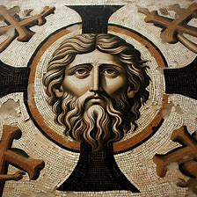
A Herança Romana no Cristianismo
"O mosaico representa a rica tradição religiosa de Roma, enquanto a cruz simboliza o cristianismo. A sobreposição das duas imagens sugere a profunda influência que a cultura romana teve sobre a formação do cristianismo. “

Slide 3
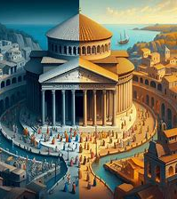
O Panteão Romano e a Trindade Cristã
Panteão Romano:
Templo dedicado a todos os deuses romanos.
Existência de uma ideia de deus supremo ou força divina abrangente.
Cristianismo:
Adaptação da ideia de deus supremo para a doutrina da Trindade (Pai, Filho e Espírito Santo).
Influência Arquitetônica:
Arquitetura religiosa cristã, especialmente no período românico, reflete influências do Panteão.
Utilização de cúpulas e planta em cruz.

Slide 4
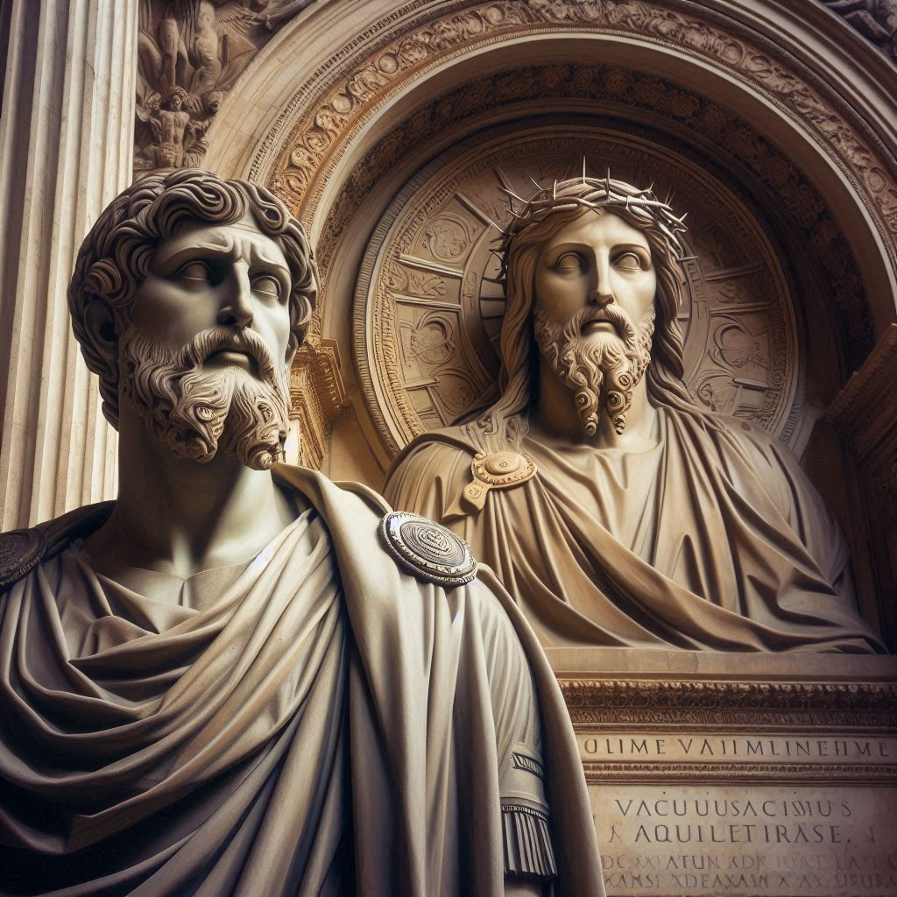
Culto Imperial e Culto Cristão: Semelhanças e Diferenças
Culto ao Imperador no Império Romano:
Imperador visto quase como uma figura divina.
Considerado intermediário entre os deuses e os homens.
Cristianismo:
Jesus estabelecido como o único mediador entre Deus e a humanidade.
Raízes Comuns:
Ideia de um líder supremo.
Noção de sacralidade do poder político.

Slide 5
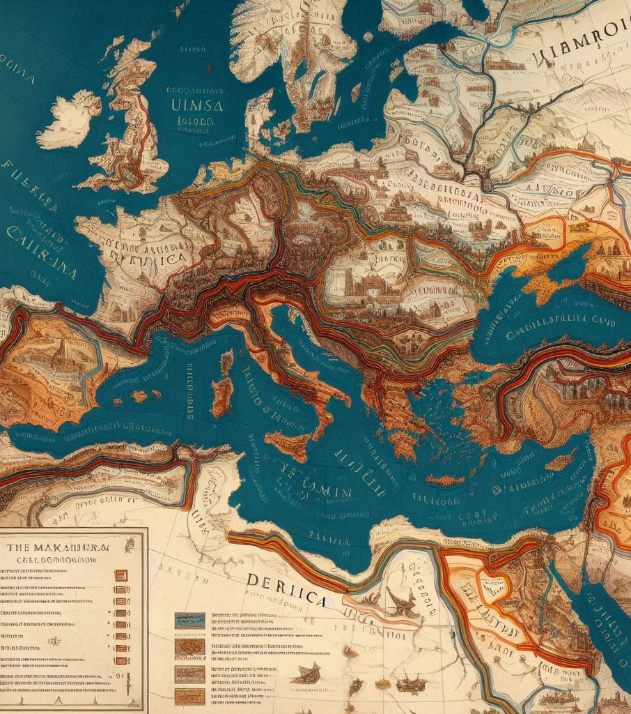
As Estradas Romanas e a Disseminação da Fé
Rede de Estradas Romanas:
Facilitou comunicação e comércio por todo o império.
Utilizada pelos cristãos para propagar a fé.
Paz Romana e Estabilidade Política:
Proporcionaram um ambiente favorável para o crescimento do cristianismo.

Slide 6
Legado Romano no Cristianismo: Um Resumo
Influência da Religião Romana no Cristianismo:
Concepção de Deus: Ideias e conceitos sobre divindade e mediadores.
Organização da Igreja: Estrutura organizacional e hierárquica.
Liturgia: Práticas e rituais religiosos.
Arte e Arquitetura: Estilos e formas influenciados pela tradição romana.

Slide 7
Deuses Romanos | Deuses Gregos | Descrição/Domínio
Júpiter | Zeus | Rei dos deuses, deus do céu e do trovão
Juno | Hera | Rainha dos deuses, deusa do casamento e da família
Minerva | Atena | Deusa da sabedoria, da guerra estratégica e das artes
Marte | Ares | Deus da guerra
Neptuno | Poseidon | Deus dos mares
Vênus | Afrodite | Deusa do amor e da beleza
Vulcano | Hefesto | Deus do fogo e da metalurgia
Mercúrio | Hermes | Mensageiro dos deuses, deus do comércio e dos viajantes
Ceres | Deméter | Deusa da agricultura
Apolo | Apolo | Deus da música, da poesia, da cura e do sol
Diana | Ártemis | Deusa da caça e da lua
Baco | Dionísio | Deus do vinho e das festas
Plutão | Hades | Deus do submundo
Vesta | Héstia | Deusa do lar e do fogo sagrado

Slide 8
Fenômeno | Religião Romana | Cristianismo | Observações
Solstício de Inverno | Saturnália | Natal | A data do Natal foi escolhida para coincidir com o solstício de inverno, uma época de festas pagãs.
Primavera | Festivais de fertilidade | Páscoa | A Páscoa, embora tenha um significado teológico diferente, celebra a renovação da vida e coincide com a primavera.
Morte e Ressurreição | Cultos aos mortos, ritos de passagem | Morte e ressurreição de Jesus | A crença na vida após a morte e na ressurreição era comum em ambas as religiões, mas o cristianismo deu a ela um significado teológico mais profundo.
Ciclo Solar e Lunar | Festivais ligados aos ciclos da natureza | Datas móveis (Páscoa) e fixas (Natal) | O cristianismo adaptou alguns elementos dos ciclos naturais, mas estabeleceu um calendário litúrgico mais fixo.

